Slide 1

Modelação de Processos Biológicos
FICHA DE TRABALHO I
Professor Doutor Óscar Dias
Alexandre Miguel Magalhães Esperança | PG45963
André Filipe Pereira da Silva | PG45462
António Nuno Carrilho Canatário Duarte | PG45464
Mónica Rafaela Machado Leiras | PG45473
Roberto Costa Bullitta | PG45474
Vânia Miguel Bento | PG45971
Mestrado em Bioinformática

Slide 2
CONTEÚDO: Exercícios
01
02
Crescimento da Bactéria Zymomonas mobilis
Batch vs Fed-Batch
Modelação de diferentes modos de crescimento da bactéria Escherichia coli
2

Slide 3
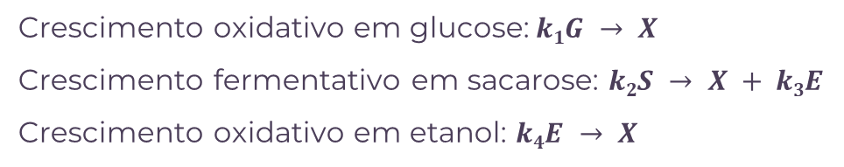



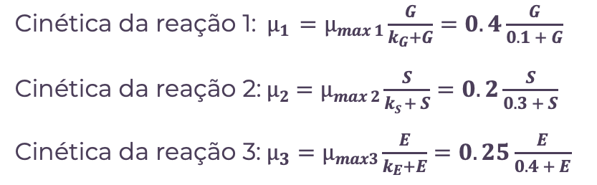
Modelação de diferentes modos de crescimento da bactéria Zymomonas mobilis
01
$$µ1$$
Crescimento oxidativo em glucose:$k1G → X$
Crescimento fermentativo em sacarose: $k2S → X + k3E$
Crescimento oxidativo em etanol: $k4E → X$
$$µ2$$
$$µ3$$
Cinética da reação 1:$µ1 =µmax 1\frac{G}{k_{G}+G}=0.4\frac{G}{0.1 + G}$
Cinética da reação 2:$µ2=µmax 2\frac{S}{kS + S}=0.2\frac{S}{0.3 + S}$
Cinética da reação 3:$µ_{3}=µmax3\frac{E}{k_{E}+E}=0.25\frac{E}{0.4 + E}$
3

Slide 4

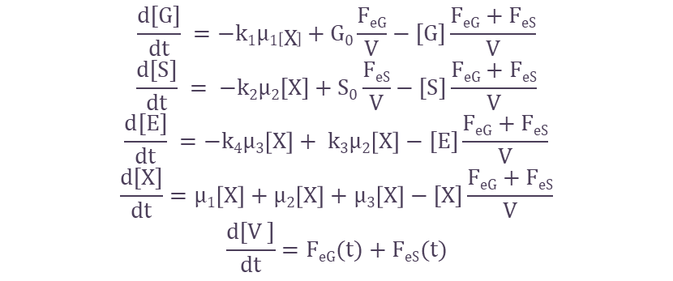
Modelos Dinâmicos
01.a
01.b
Batch
Fed-Batch
$$\frac{d[G]}{dt} =−k1µ1[X]$$
$$\frac{d[S]}{dt} = −k2µ2[X]$$
$$\frac{d[E]}{dt} =−k4µ3\left[X\right]+ k3µ2\left[X\right]$$
$$\frac{d[X]}{dt}=µ1\left[X\right]+µ2\left[X\right]+µ3\left[X\right]$$
$$\frac{d[V ]}{dt} = 0$$
$$\frac{d[G]}{dt} =−k1µ1\left[X\right]+G0\frac{FeG}{V}−[G]\frac{FeG+FeS}{V}$$
$$\frac{d[S]}{dt} = −k2µ2[X]+S0\frac{FeS}{V}−[S]\frac{FeG+FeS}{V}$$
$$\frac{d[E]}{dt} =−k4µ3\left[X\right]+ k3µ2\left[X\right]−[E]\frac{FeG+FeS}{V}$$
$$\frac{d[X]}{dt}=µ1\left[X\right]+µ2\left[X\right]+µ3\left[X\right]−[X]\frac{FeG+FeS}{V}$$
$$\frac{d[V ]}{dt}=FeG(t)+FeS(t)$$
4

Slide 5
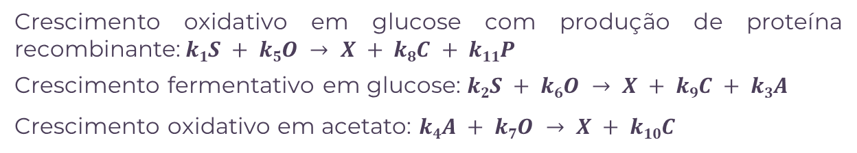



Modelação de diferentes modos de crescimento da bactéria Escherichia coli
02
Crescimento oxidativo em glucose com produção de proteína recombinante:$k1S + k5O → X + k8C + k11P$
Crescimento fermentativo em glucose: $k2S + k6O → X + k9C + k3A$
Crescimento oxidativo em acetato: $k4A + k7O → X + k10C$
$$µ1$$
$$µ2$$
$$µ3$$
5

Slide 6

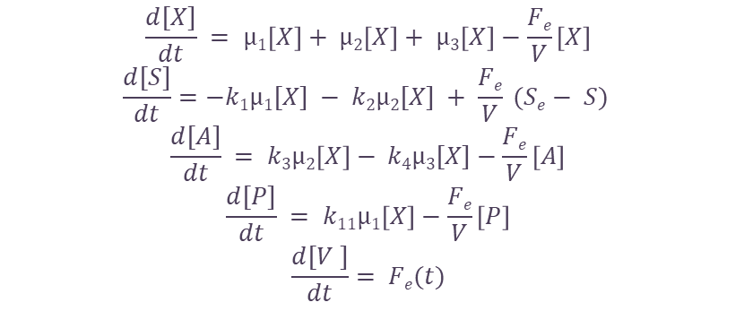
Modelos Dinâmicos
02.a
02.c
Batch
Fed-Batch
$$\frac{d[X]}{dt} = µ1[X] + µ2[X] + µ3[X]$$
$$\frac{d[S]}{dt} = −k1µ1[X] − k2µ2[X]$$
$$\frac{d[A]}{dt} = k3µ2[X] − k4µ3[X]$$
$$\frac{d[P]}{dt} = k11µ1\left[X\right]$$
$$\frac{d[V]}{dt} = 0$$
$$\frac{d[X]}{dt} = µ1\left[X\right]+ µ2\left[X\right]+ µ3\left[X\right]−\frac{Fe}{V}\left[X\right]$$
$$\frac{d[S]}{dt}=−k1µ1[X] − k2µ2[X] + \frac{Fe}{V} (Se− S)$$
$$\frac{d[A]}{dt} = k3µ2\left[X\right]− k4µ3[X]−\frac{Fe}{V}\left[A\right]$$
$$\frac{d[P]}{dt} = k11µ1\left[X\right]−\frac{Fe}{V}\left[P\right]$$
$$\frac{d[V ]}{dt}= Fe(t)$$
6

Slide 7
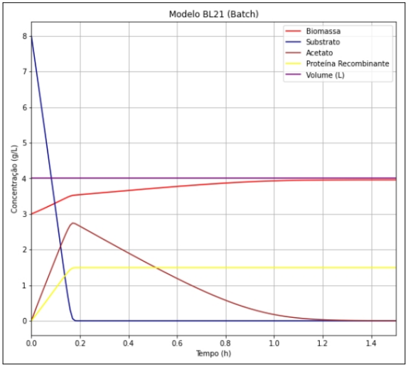
MARS
Batch
Volume
02.b
Biomassa
Substrato
Constante.
Aumento até atingir valor constante.
Sofre decréscimo até à escassez.
Proteína
Recombinante
Acetato
Aumento até escassez da glucose.
Produzido até escassez de glucose;
Passa a ser substrato até respetiva escassez.
Figura 1: Modelo Batch, sendo representado a variação das concentrações de biomassa, substrato, acetato e proteína recombinante, e do volume ao longo do tempo.
7

Slide 8
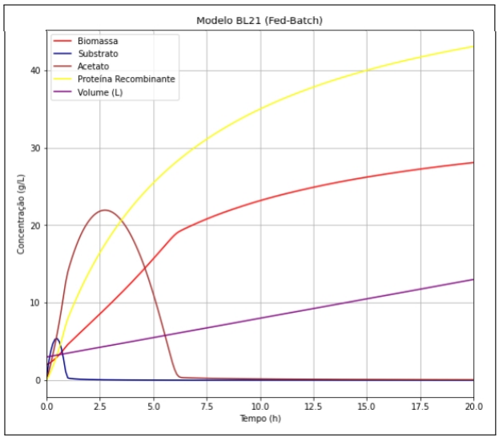
MARS
Fed-Batch
Volume
02.d
Biomassa
Proteína
Recombinante
Aumento ao longo do tempo.
Aumento ao longo do tempo dependente dos valores de glucose e acetato.
Aumenta consoante a taxa de consumo de glucose.
Substrato
Acetato
Aumenta até não conseguir sustentar o aumento da biomassa, a partir da qual diminui.
Aumenta até começar a ser consumido pela biomassa aquando da escassez da glucose.
Figura 2: Modelo fed-batch, sendo representado a variação do volume, e das concentrações de biomassa, substrato, acetato e proteína recombinante ao longo do tempo.
8

Slide 9
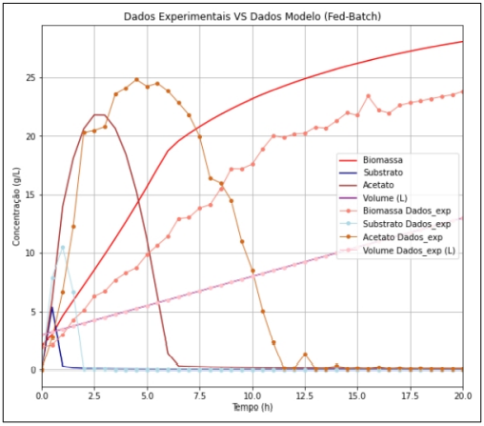
Modelo Fed-Batch VS Dados Experimentais
02.e
Biomassa
Valores superiores
Dados do Modelo:
Mais próximos do ideal e expectável, não sujeitos a erros ou variáveis ambientais.
Dados Experimentais:
Dados reais, influenciados pelo ambiente, menos uniformes.
Substrato
Valores inferiores
Acetato
Valores superiores
Figura 3: Representação das variações das concentrações de biomassa, substrato, acetato e do volume ao longo do tempo para o modelo BL21 em modo Fed-batch e para os dados experimentais.
Volume
Valores iguais
9
Notes:
crescimento constante do volume em ambos , tendo valores equivalentes.
valores previstos do modelo da biomassa são ligeiramente superiores aos valores dos dados experimentais
concentrações de substrato e de acetato são ligeiramente inferiores.

Slide 10
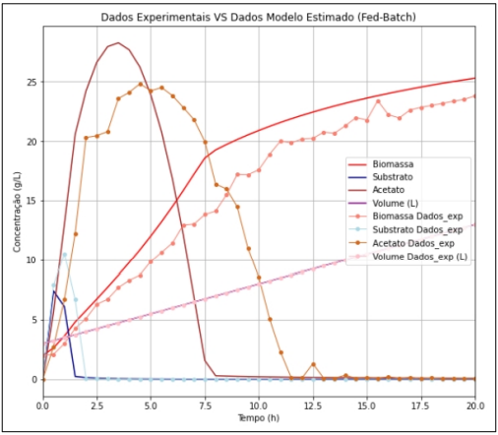
Modelo Estimado VS Dados Experimentais
02.e
Após o processo de otimização, verifica-se uma melhor aproximação dos dados estimados aos reais.
Ou seja, os parâmetros otimizados (k₁, ks₁ e μmax₁) adequam-se melhor aos dados experimentais que os parâmetros iniciais.
Figura 4: Representação das variações das concentrações de biomassa, substrato, acetato e do volume ao longo do tempo para o modelo JM109 em modo Fed-batch e para os dados experimentais.
10

Slide 11
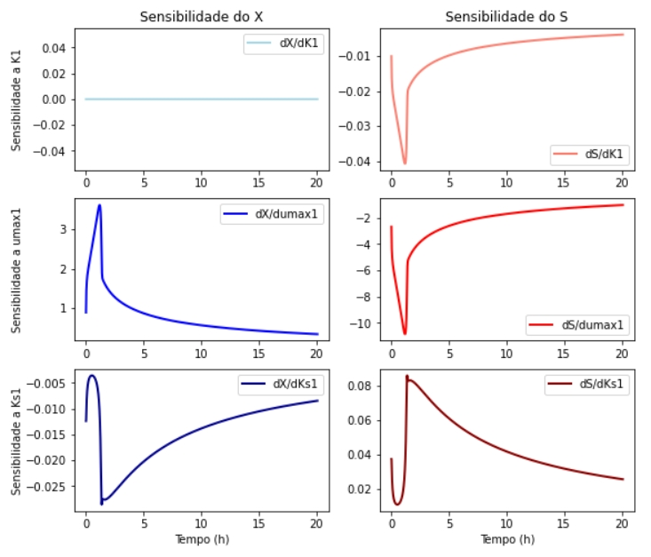

Sensibilidades de X e S
02.f
Influência | X | S
k1
μmax1
ks1
Figura 5: Gráficos que representam as sensibilidades da biomassa e do substrato em relação ao k₁, μmax₁ e ks₁.
11

Slide 12
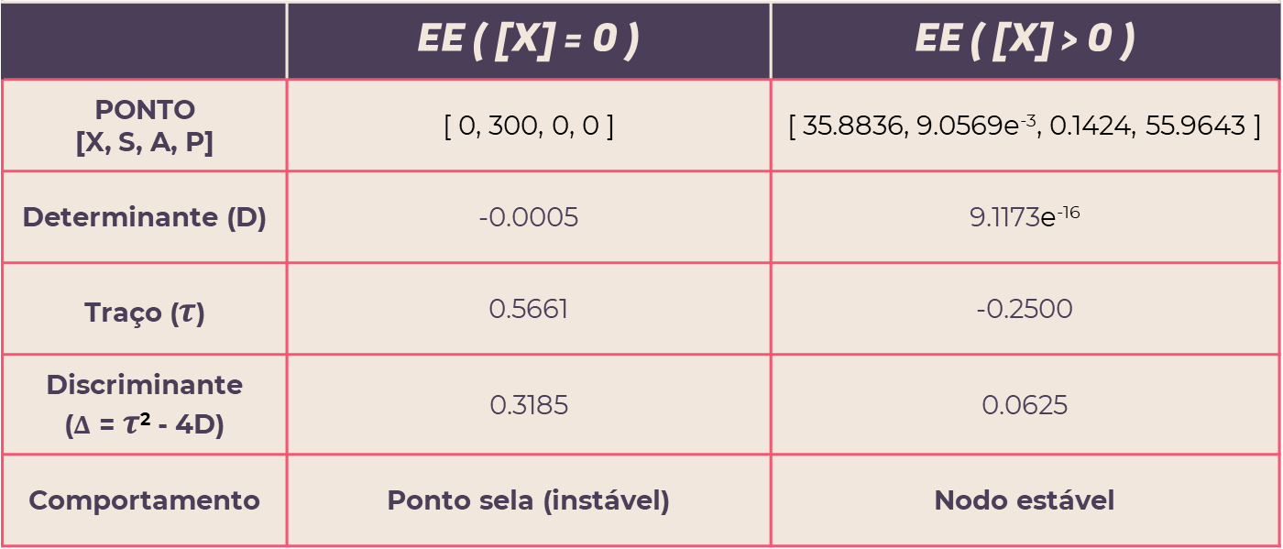
Comportamento dos estados estacionários
02.g
 | EE ( [X] = 0 ) | EE ( [X] > 0 )
PONTO [X, S, A, P] | [ 0, 300, 0, 0 ] | [ 35.8836, 9.0569e⁻³, 0.1424, 55.9643 ]
Determinante (D) | -0.0005 | 9.1173e⁻¹⁶
Traço ($τ$) | 0.5661 | -0.2500
Discriminante ($Δ$ = $τ\text{2}$ - 4D) | 0.3185 | 0.0625
Comportamento | Ponto sela (instável) | Nodo estável
12

Slide 13
Modelação de Processos Biológicos
FIM
Professor Doutor Óscar Dias
Alexandre Miguel Magalhães Esperança | PG45963
André Filipe Pereira da Silva | PG45462
António Nuno Carrilho Canatário Duarte | PG45464
Mónica Rafaela Machado Leiras | PG45473
Roberto Costa Bullitta | PG45474
Vânia Miguel Bento | PG45971
Mestrado em Bioinformática

